Slide 1













Slide 2






* Năng lực đặc thù:
- HS nhận biết được năng lượng trong một số thực phẩm phổ biến, hình dung được mức độ năng lượng ở mỗi loại thức ăn là khác nhau.
- Nêu được ví dụ về các thức ăn khác nhau cung cấp cho cơ thể các chất dinh dưỡng và năng lượng ở mức độ khác nhau.
* Năng lực chung: năng lực tư duy, giải quyết vấn đề, giao tiếp hợp tác.
* Phẩm chất: chăm chỉ, trách nhiệm.

Slide 3






Slide 5


Slide 6
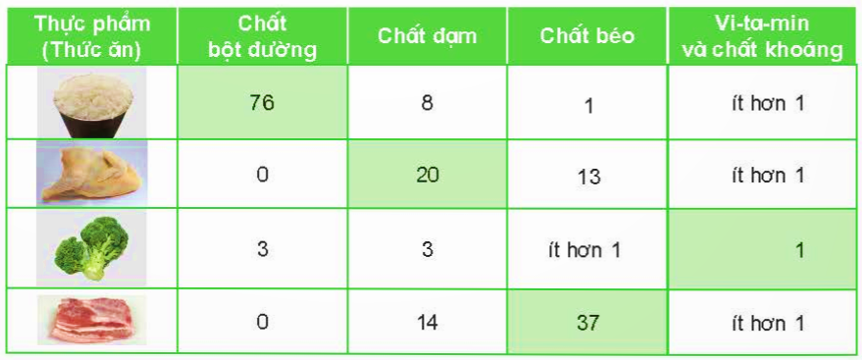


1. Các nhóm chất dinh dưỡng có trong thức ăn
Quan sát hình 1 và cho biết:
Thực phẩm nào chứa nhiều chất bột đường? Thực phẩm nào chứa nhiều chất đạm? Thực phẩm nào chứa nhiều chất béo? Thực phẩm nào chứa nhiều vitamin và chất khoáng?
Hàm lượng các chất dinh dưỡng trong mỗi loại thực phẩm khác nhau như thế nào?

Slide 7
1. Các nhóm chất dinh dưỡng có trong thức ăn
Gạo chứa nhiều chất bột đường. Thịt gà chứa nhiều chất đạm. Thịt heo chứa nhiều chất béo. Cải xanh chứa nhiều vitamin và chất khoáng.
Mỗi loại thực phẩm sẽ có hàm lường dinh dưỡng này nhiều và hàm lượng dinh dưỡng khác sẽ ít hơn
(VD: gạo chứa 76g chất bột đường, chỉ có 8g chất đạm, 1g chất béo và ít hơn 1g Vi ta min và chất khoáng.)

Slide 8
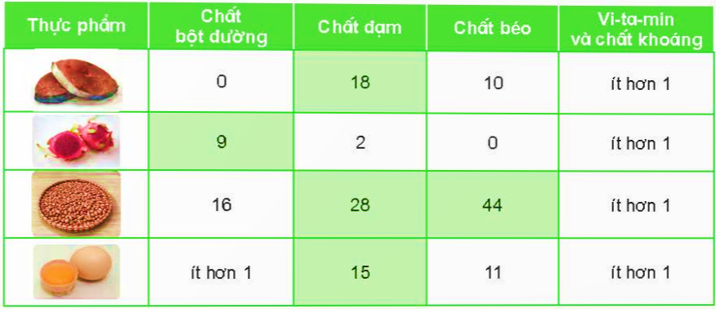
1. Các nhóm chất dinh dưỡng có trong thức ăn
Lạc chứa nhiều chất bột đường, chất đạm và chất béo.
Mỗi loại thực phẩm sẽ có hàm lường dinh dưỡng này nhiều và hàm lượng dinh dưỡng khác sẽ ít hơn ( VD: cá chứa 0g chất bột đường, có 28g chất đạm, 44g chất béo và ít hơn 1g Vi ta min và chất khoáng.)

Slide 9


Các thực phẩm khác nhau cung cấp hàm lượng dinh dưỡng khác nhau như thế nào?
Toiletries
Mỗi loại thực phẩm khác nhau cung cấp hàm lượng dưỡng chất khác nhau, thực phẩm chứa nhiều chất nào thì ta có thể xếp chúng vào nhóm dinh dưỡng phù hợp.( VD: Gạo thuộc nhóm Chất bột đường)

Slide 10
Dựa vào hàm lượng dinh dưỡng, thực phẩm được chia thành những nhóm dinh dưỡng nào?
Toiletries
1. Chất bột đường
2. Chất đạm
3. Chất béo
4. Vi ta min và chất khoáng

Slide 11




Chúng ta thường sử dụng các thực phẩm như rau, củ, quả, thịt… để chế biến nhiều loại thức ăn, đồ uống. Các nhóm chất dinh dưỡng có trong thức ăn, đồ uống gồm: chất bột đường, chất đạm, chất béo, vitamin và chất khoáng. Dựa vào hàm lượng chất dinh dưỡng trong mỗi loại thực phẩm, hay thức ăn chế biến từ thực phẩm đó, có thể phân chia thức ăn thành bốn nhóm: chứa nhiều chất bột đường, chứa nhiều chất đạm, chứa nhiều chất béo, chứa nhiều vitamin và chất khoáng.

Slide 12
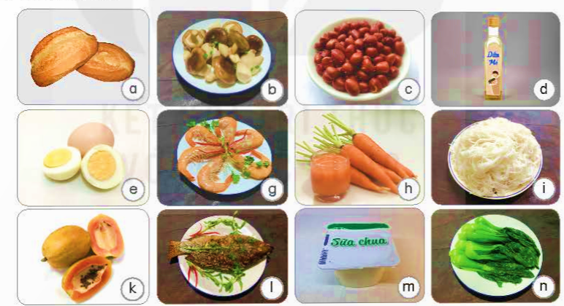

1. Nói tên đồ uống, thức ăn trong hình 2 và cho biết thực phẩm chính để làm thức ăn đó.
Bánh mì
Nấm xào
Lạc/ đậu phộng
Dầu ăn
Trứng
Tôm
Cà rốt
Bún
Đu đủ
Cá
Sữa chua
Cải luộc

Slide 13
Sắp xếp các thức ăn, đồ uống trong hình 2 vào bốn nhóm thức ăn: chứa nhiều chất bột đường, chứa nhiều chất đạm, chất béo, chứa nhiều vitamin và chất khoáng
Vitamin và chất khoáng
Chất bột đường
Chất đạm
Chất béo

Slide 14
EM CÓ BIẾT
Một số thức ăn có thể được xếp vào nhiều nhóm khác nhau do đều chứa nhiều chất dinh dưỡng thuộc các nhóm đó. Ví dụ: trứng, thịt bò có thể xếp vào nhóm nhiều chất đạm và cũng có thể xếp vào nhóm nhiều vi – ta – min và chất khoáng; đậu nành có thể xếp vào nhóm nhiều chất đạm và nhóm nhiều chất béo.
Toiletries

Slide 15
EM CÓ BIẾT
Một số loại hạt chứa dầu có lượng chất béo cao, được ép lấy dầu dùng trong chế biến thực phẩm như vừng ( dầu vừng), đậu nành ( dầu đậu nành), lạc ( dầu lạc),…
Toiletries

Slide 16


Slide 17
Kể tên thức ăn hằng ngày em đã ăn, thức ăn được làm từ thực phẩm nào? Thực phẩm đó thuộc loại nhóm nào?
Toiletries

Slide 18
Theo em ăn cơm, bánh mì, mì…hàng ngày có lợi ích gì (đặc biệt ở trẻ em)?
Cơm, bánh mì…thuộc nhóm chất bột đường. Chúng có vai trò cung cấp năng lượng cho hoạt động sống hàng ngày như vận động, làm việc…Với trẻ em, ăn đủ chất bột đường, đặc biệt là bữa sáng, bữa trưa giúp có đầy đủ năng lượng cho hoạt động học tập, vui chơi, giúp phát triển thể chất.
Toiletries

Slide 20


Ôn lại bài học Chuẩn bị bài sau
Notes:
Thiết kế: Hương Thảo – Zalo 0972115126

Slide 21
GHI VỞ
Khoa học
Bài 23: Vai trò của chất dinh dưỡng đối với cơ thể
1.Các nhóm chất dinh dưỡng có trong thức ăn:
- Các nhóm chất dinh dưỡng có trong thức ăn, đồ uống gồm: chất bột đường, chất đạm, chất béo, vitamin và chất khoáng.
- Mỗi loại thực phẩm khác nhau cung cấp hàm lượng dưỡng chất khác nhau, thực phẩm chứa nhiều chất nào thì ta có thể xếp chúng vào nhóm dinh dưỡng phù hợp.

Slide 22




